Slide 1
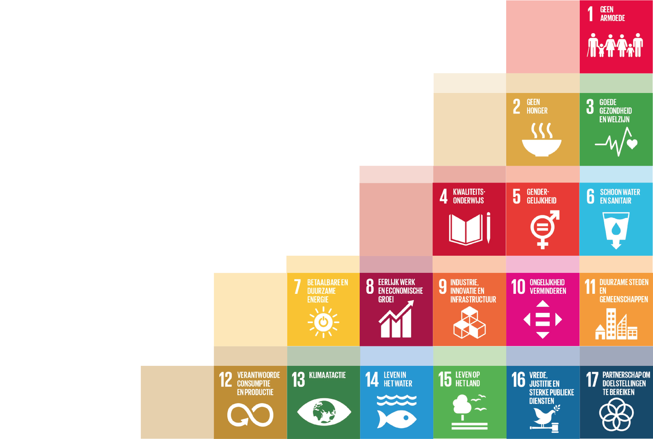
SDG-LES VOOR S2
Notes:
Ik heb deze presentatie behoorlijk aangepast (Gera).
Bron: SDG-les HBO.pptx - Google Slides
Handleiding: https://docs.google.com/document/d/15zPpC4wEeqOi1qpzoty5ybQ5jWeHKU-W/edit

Slide 2
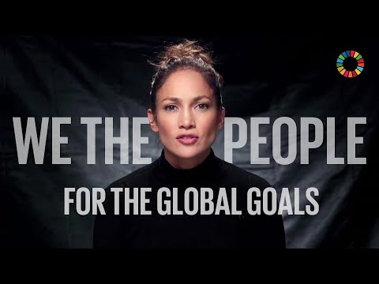
Alle SDG’s op een rij- ENG
Notes:
Ik heb de studenten laten kiezen: willen jullie een filmpje met Hollywood sterren of een filmpje van de VN? Twee filmpjes vond ik teveel Hollywood sterren en bekende Amerikanen leggen de 17 SDG’s uit
https://youtu.be/RpqVmvMCmp0

Slide 3
Halfway - ENG
Notes:
Stocktaking | What it will take to achieve the Sustainable Development Goals? | United Nations - YouTube

Slide 4
Wat zijn de SDG's?
Mondiale doelen - Doelstellingen voor wereldwijde duurzame ontwikkeling
17 doelen om van de wereld een betere plek te maken in 2030
169 targets/232 indicatoren
Ondertekend door 193 lidstaten van de VN
Notes:
targets= hoe gaan we het doel bereiken. indicatoren= hoe maak je het meetbaar.

Slide 5
Notes:
Zie pptx over turven van SDG’s. Hier kunnen studenten zowel individueel als per groepje aangeven welke SDG ze willen kiezen.

Slide 6
Gedachte-experiment,
“Welke waarden streef jij na in de wereld van morgen?”
Stel je voor dat je opnieuw geboren wordt.
Je weet niet wat voor persoon je zal zijn.
Je weet niet het jaartal, land/buurt en gezin waarin je wordt geboren.
Je weet niet wat je huidskleur, geslacht of seksuele voorkeur is en of je eventuele handicaps hebt.
Je weet ook niet welke positie (en bijpassend salaris) je ouders hebben en of je opgroeit binnen een bepaalde ideologie of levensbeschouwing.
Notes:
Ik gaf niet zoveel toelichting bij dit experiment en ik mengde het gelijk met de vorige opdracht: voor welke SDG zou jij je hard maken?
Het mengen van opdracht en gedachte-experiment vonden sommige studenten verwarrend.

Slide 7
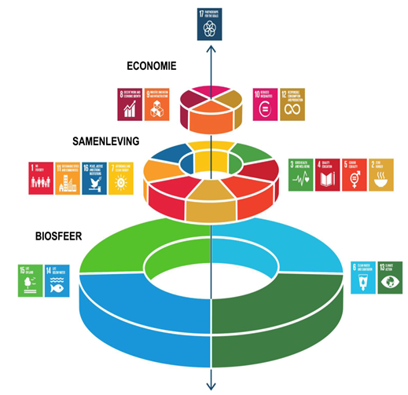
Economische doelen
Bruidstaart
Sociale doelen
Groene doelen
Notes:
SDGs kun je categoriseren in verschillende doelen. Deze doelen conflicteren soms ook met elkaar. Dat maakt dat je SDGs niet makkelijk (rechtlijnig) kunt toepassen.

Slide 8
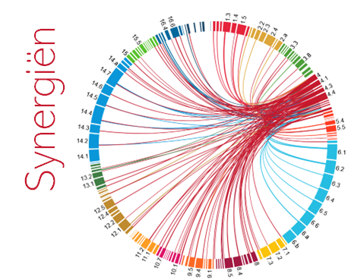
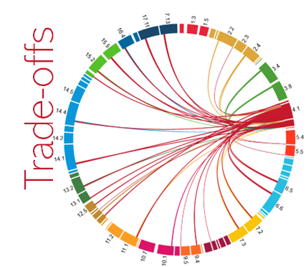
Notes:
Integraal:
Je kunt je focussen op een aantal SDG’s, maar geen negatieve impact op andere SDG’s maken
Handig om op https://knowsdgs.jrc.ec.europa.eu/interlinkages-targets te kijken. Daar kun je zoeken naar bij de opleiding passende synergieën en trade-offs.

Slide 9
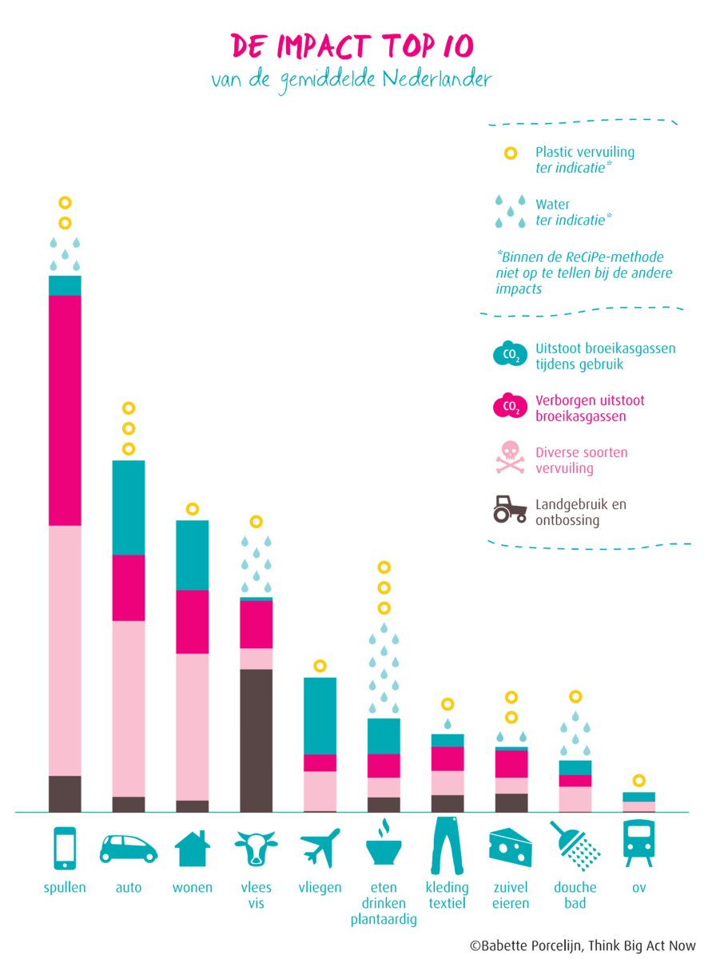
Vraag:
Waar maken wij de grootste negatieve impact mee in de wereld?
Spullen!
Notes:
Inmiddels is de ICT-sector de luchtvaartsector (in vervuiling) voorbijgestreven. Dit zou er nog bij kunnen als slide.

Slide 10
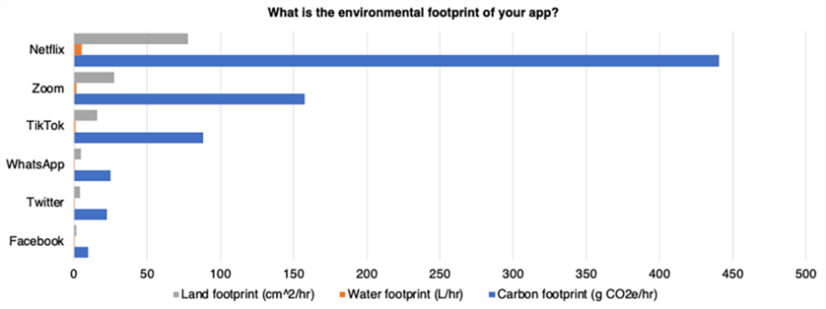
Environmental footprint of apps
Bitcoin Energy Consumption Index - Digiconomist
Notes:
Deze slide is van een paar jaar geleden.

Slide 11
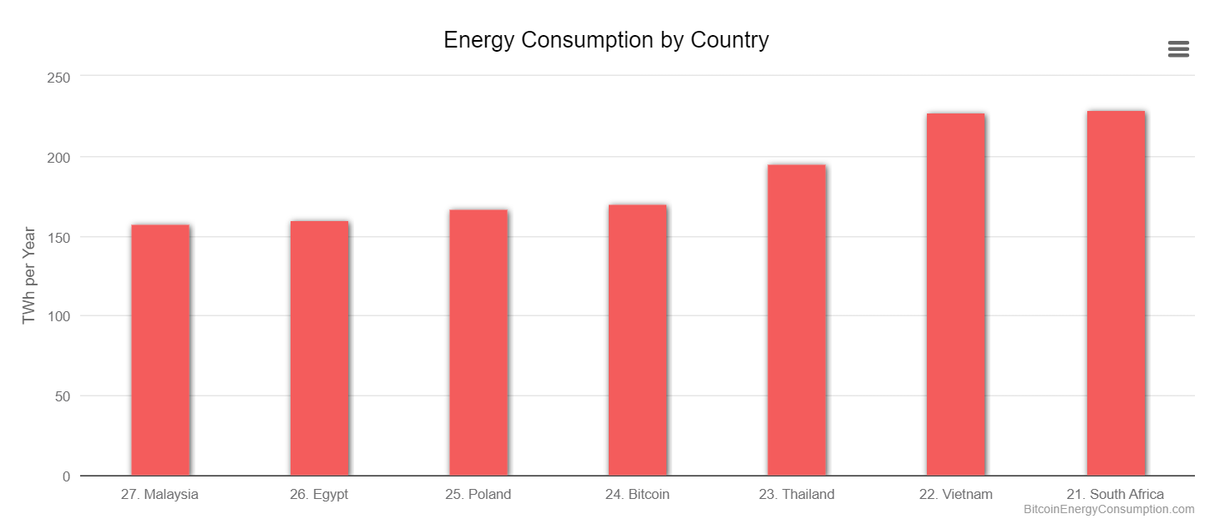
If Bitcoin was a country…
Notes:
Bitcoins zijn misschien inmiddels nog vervuilender.

Slide 12
Opdracht:
Hoe is de relatie tussen ICT en SDGs?
Bestudeer
De impact van ICT op SDGs
of
Hoe vervuilend is de ict-sector eigenlijk? (ogd.nl)
Notes:
Deze opdracht heb ik achterwege gelaten.

Slide 13
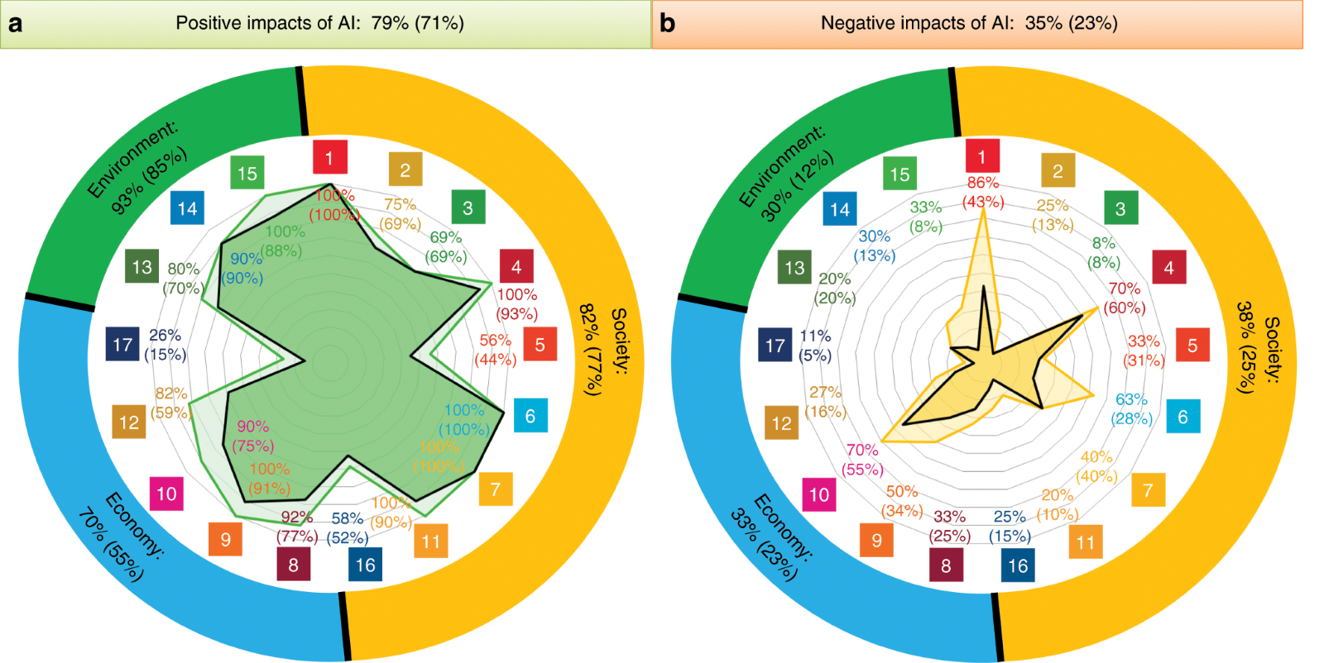
Vinuesa, R., Azizpour, H., Leite, I. et al. The role of artificial intelligence in achieving the Sustainable Development Goals. Nat Commun 11, 233 (2020).
https://doi.org/10.1038/s41467-019-14108-y
Notes:
Een voorbeeld (m.m.v. o.a. de UU)

Slide 14
Notes:
Een ander voorbeeld.
Zie ICT4S 23 - RP - Sustainable Development Goals in the IT Sector – YouTube
Vijanti Ramautar - Utrecht University, Sergio España - Utrecht University and Universitat Politècnica de València, Mihn Nguyen - University of Utrecht, Abdelouassil El Yousfi - University of Utrecht

Slide 15
Opdracht #2
Wat kan er beter?
Armoede; eerlijke verdeling; basisbehoeften Honger; ondervoeding; voedselverspilling Fysiek en geestelijk gezond; verslaving Betekenisvol onderwijs; basisvaardigheden; Pesten; diverse rolmodellen; seksuele
leren voor duurzame ontwikkeling voorlichting
Wat kan er beter?
Pak een (digitale) post it en
bedenk per tweetal wat beter kan binnen jullie vakgebied.
Notes:
Wat kan er beter binnen het vakgebied?
Denk hierbij aan dingen die je vandaag al kunt doen binnen je vakgebied, maar ook binnen toekomstige studiekeuzes, studieprojecten, etc. maak het niet te moeilijk, blijf binnen de circel van invloed. De 170 actions kunnen je helpen om op ideeen te komen.
Tip: gebruik de 170 actions: (voor concrete voorbeelden)
https://sites.ungeneva.org/170actions/climate/documents/PCP170_actions5.pdf

Slide 16
Opdracht #1
Individuele opdracht
Voor welke SDG wil jij je inzetten?
Loop individueel langs de muur en
zet een turfstreepje op maximaal drie verschillende post-its.
Extra: Schrijf vervolgens jouw persoonlijke doel op. Wat kan jij doen binnen jouw vakgebied? Wanneer wil je de actie uitgevoerd hebben? Aan wie wil je de actie terugkoppelen? Wat ga jij zelf vanaf vandaag anders doen binnen jouw toekomstige carrière om hier een bijdrage aan te leveren. Deel de persoonlijke doelen met elkaar.
Notes:
Zie pptx over turven van SDG’s. Hier kunnen studenten zowel individueel als per groepje aangeven welke SDG ze willen kiezen.

Slide 17
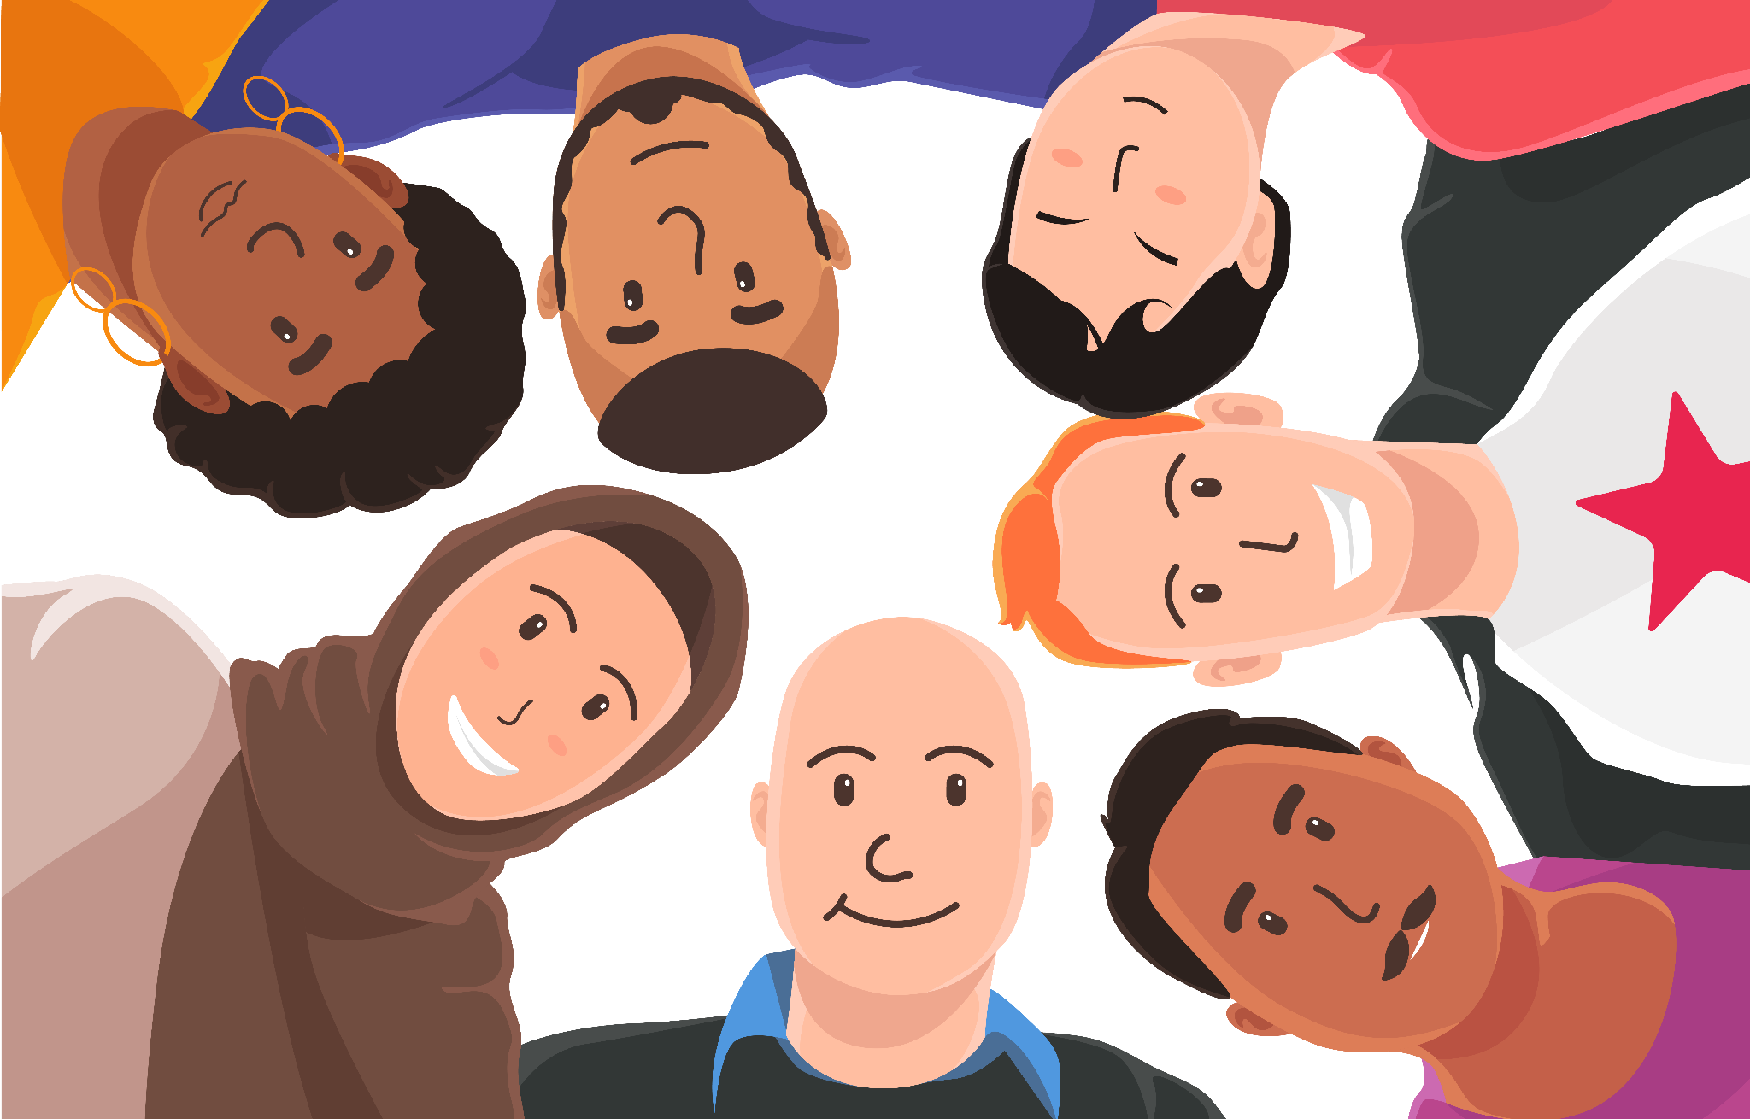
Opdracht #2
Gezamenlijke opdracht
Voor welke SDG willen jullie je als groep inzetten?
Loop langs de muur en
zet de groepsnaam bij de betreffende SDG.
Extra: Maak als groep concrete afspraken over
HOE jullie je actie-ideeën concreet kunnen maken.
WAT doen jullie al? Kunnen jullie vandaag een bijdrage leveren?
Notes:
Zie pptx over turven van SDG’s. Hier kunnen studenten zowel individueel als per groepje aangeven welke SDG ze willen kiezen.

Slide 18
Vragen/Feedback?
Notes:
Originele pptx is van www.sdgnederland.nl. Deze presentatie is veranderd en aangevuld door Gera Pronk.

